Slide 1
Programación orientada a objetos
Capítulo 8
Mejora de las estructuras mediante herencia

Slide 2
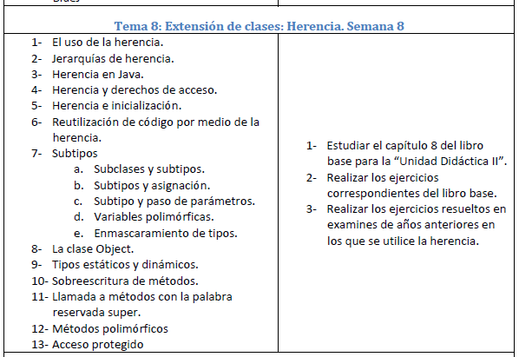

Slide 3
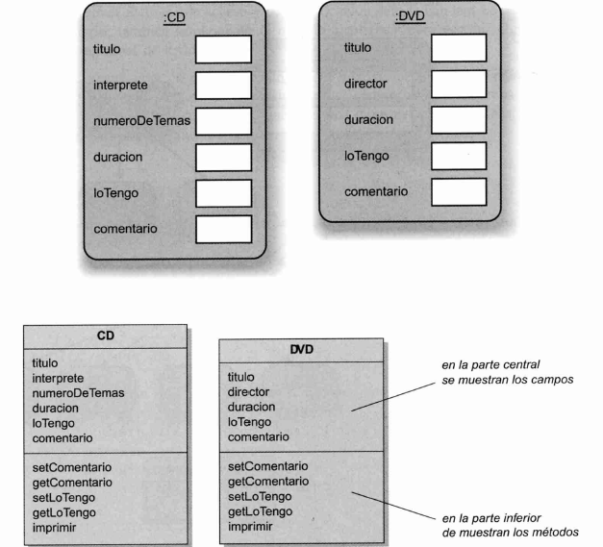
Clases y objetos de DoME

Slide 4
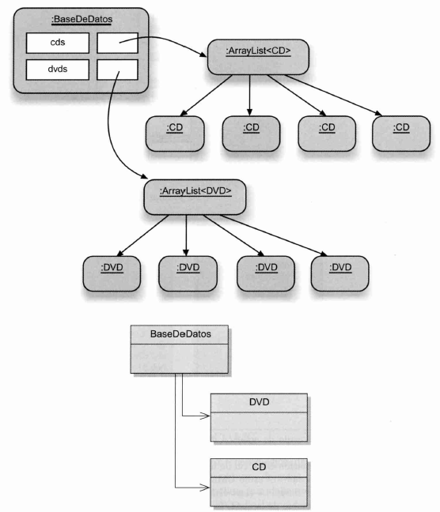
Modelo de objetos
Modelo de clases

Slide 5
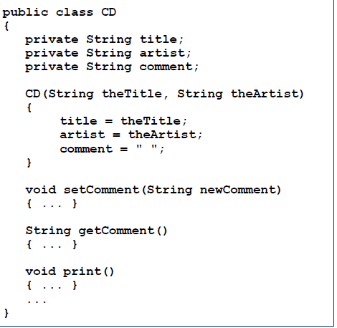
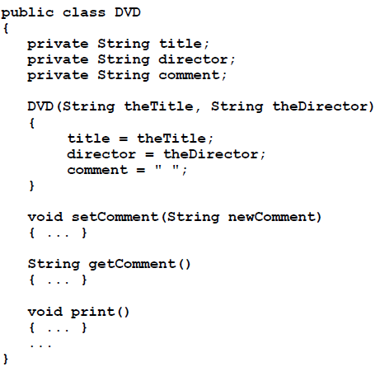
Crítica de la v1 de DoME
- Duplicación de código
- Las clases CD y DVD son muy parecidas (casi idénticas)
Esto hace el mantenimiento difícil y más trabajoso
-Riesgo de errores con un mantenimiento inadecuado
-También hay duplicación de código en la clase Database

Slide 6
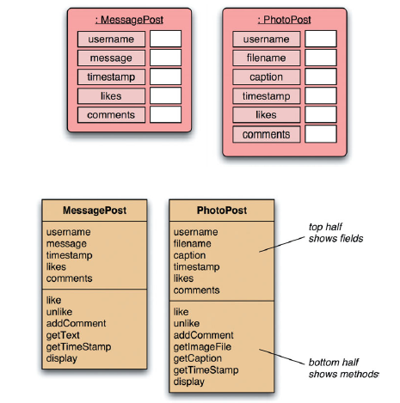
network

Slide 7
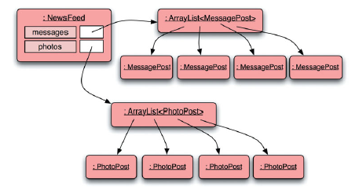
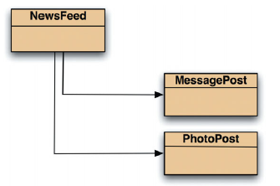
Modelo de objetos
Modelo de clases

Slide 8
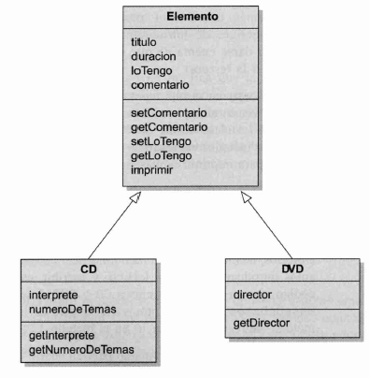
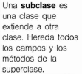
8.2 Usar herencia
Definimos una clase que contiene todas las cosas en común de ambas clases

Slide 9
Terminología de la “herencia”
La clase CD deriva de la clase elemento
La clase CD extiende a la clase elemento
La herencia se denomina relación “ES UN”
La clase a partir de la que se derivan o heredan las otras se denominan:
clase padre, clase base o superclase
Las clases heredadas se denominan:
Clases derivadas, clases hijo o subclases
Las instancias de las subclases contienen todos sus campos mas los de la superclase
Las instancias de las subclases tienen todos los métodos definidos en ambas, la superclase y la subclase

Slide 10
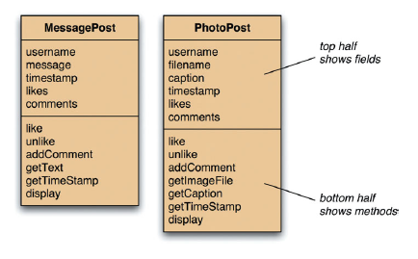
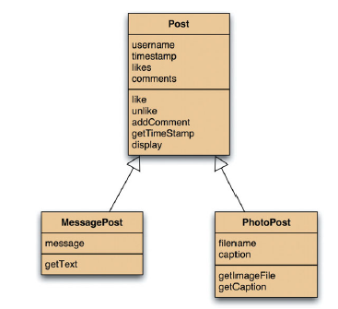

Slide 11
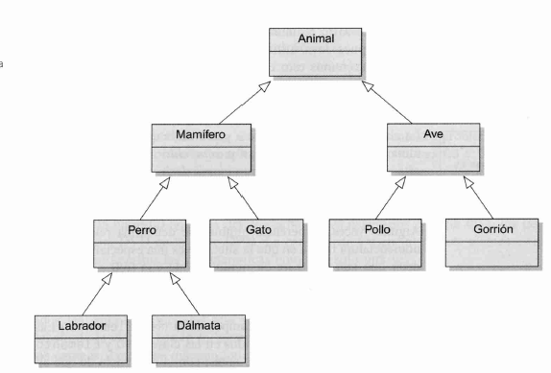
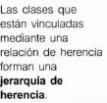
8.3 Jerarquía de herencia

Slide 12
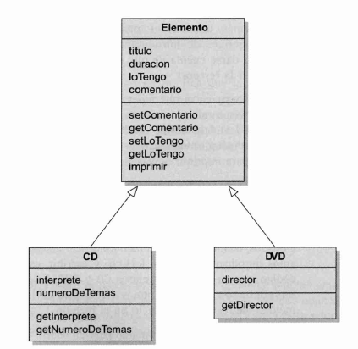
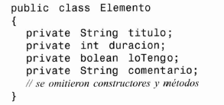
8.4 Herencia en Java
En la superclase definimos los campos comunes

Slide 13
Uso de la herencia
Se define una superclase
Se definen subclases
La superclase define atributos comunes
Las subclases heredan los atributos de la superclase
Las subclases pueden tener sus propios atributos

Slide 14
En la superclase definimos los campos comunes

Slide 15
8.4.1 Herencia y derecho de acceso
Una subclase no puede acceder a los miembros privados de la superclase
Si un método de una subclase necesita acceder a un campo privado de su superclase, la superclase necesitará ofrecer los métodos apropiados.
Una subclase puede invocar a cualquier método público de su superclase como si fuera propio, no necesita ninguna variable

Slide 16
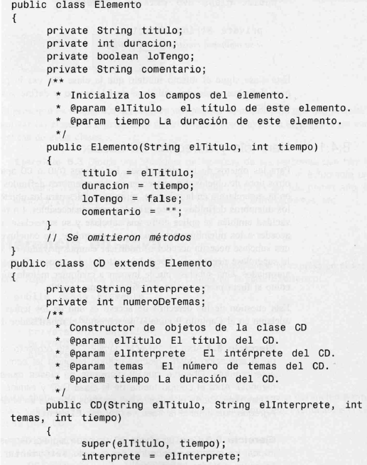
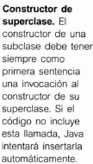
8.4.2 Herencia e iniciación
La palabra clave super es una llamada al constructor de la superclase.
La llamada al super debe tener los mismos parámetros que tenga el constructor de la superclase
El constructor de la superclase inicializa los campos correspondientes y le pasa el control al constructor de la subclase

Slide 17
Llamada al constructor de la superclase
Los constructores de una subclase siempre deben contener una llamada a un constructor de la superclase
Utilizando super(parámetros);
Siempre tiene que ser la primera instrucción del código de un constructor
Si no se pone nada, el compilador asume que hay una llamada sin parámetros:
super();
Esto implica que la superclase tendría que tener definido un constructor sin parámetros
Si sólo tuviera constructores con parámetros, entonces el compilador señalaría el error

Slide 18
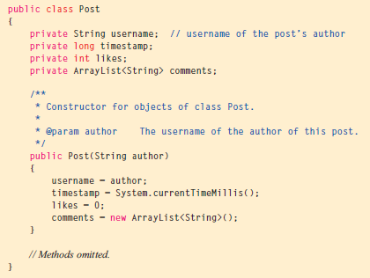
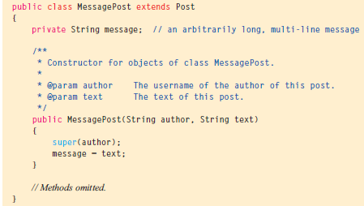

Slide 19
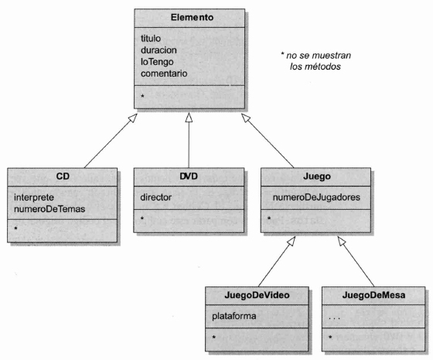
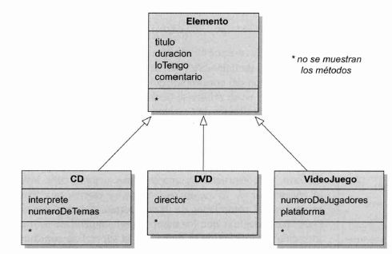
8.5 Agregar otras subclases
Las clases que no se piensan usar para crear instancias, cuyo propósito es exclusivamente servir como superclase de otra, se denomina “clases abstractas”

Slide 20
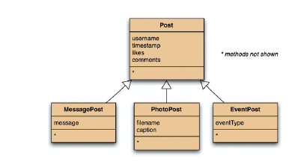
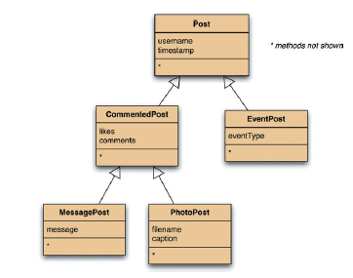
Refactorización de las clases

Slide 21
8.6 Ventajas de la Herencia
La herencia contribuye a:
Evitar duplicación de código
Reutilizar código
Mejorar el mantenimiento
Extensibilidad

Slide 22
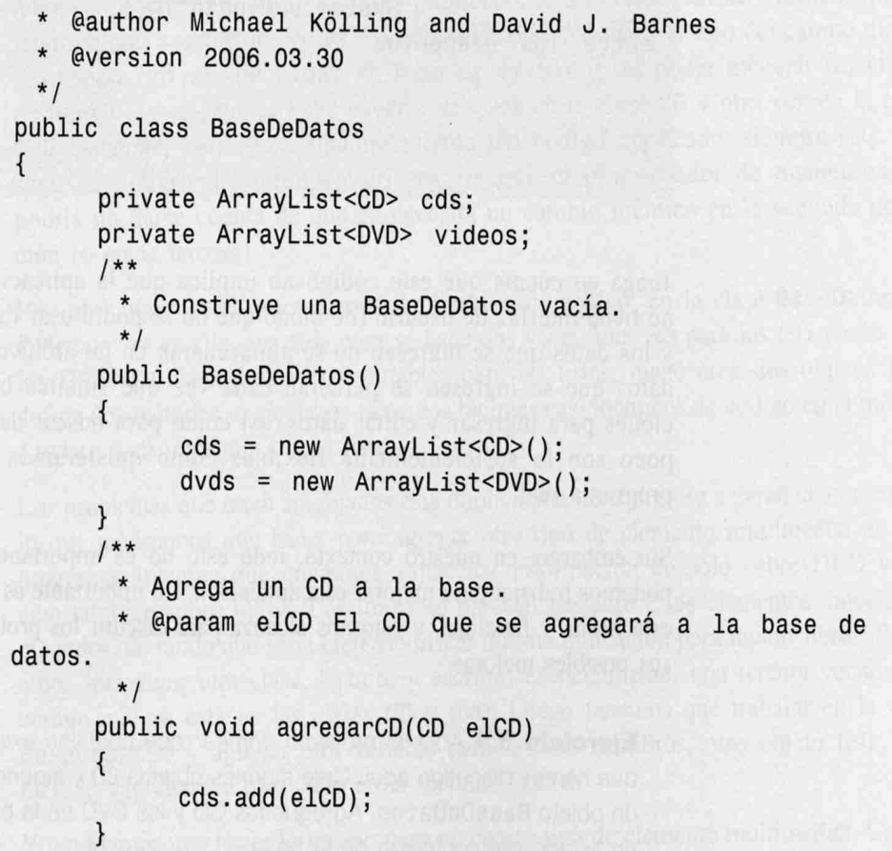
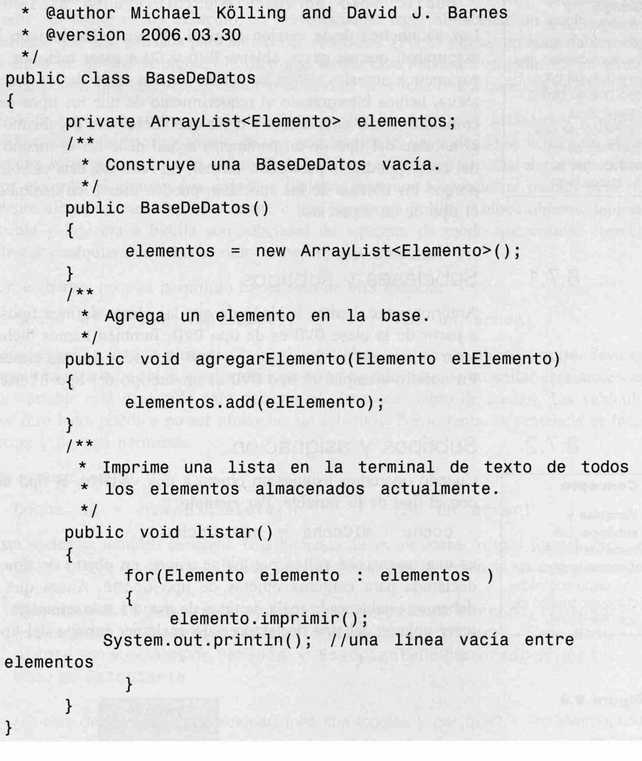
Comparación del código de basededatos, al incorporar la “herencia” en el diseño

Slide 23
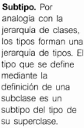
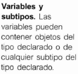
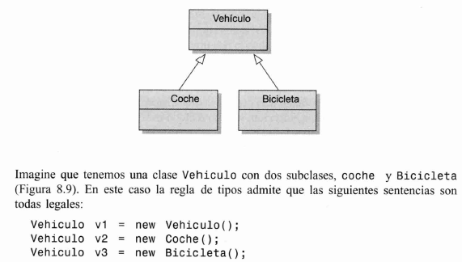
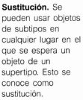
8.7 Subclases y subtipos

Slide 24
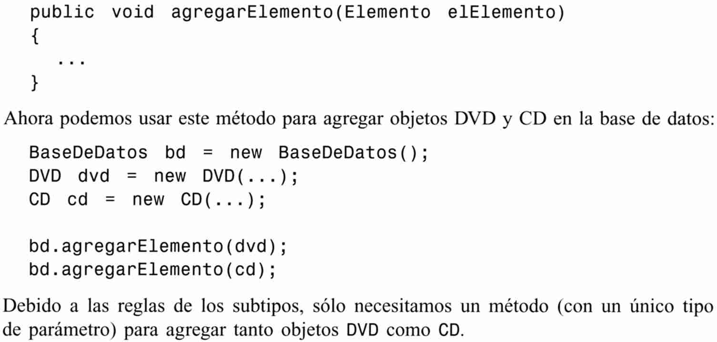
8.7.3 Subtipos y paso de parámetros
El paso de parámetros se comporta exactamente de la misma manera que la asignación ordinaria a una variable

Slide 25
Polimorfismo
Variables Polimórficas
Las variables que contienen objetos son variables polimórficas
El término polimórfico se refiere al hecho de que una misma variable puede contener objetos de diferentes tipos

Slide 26
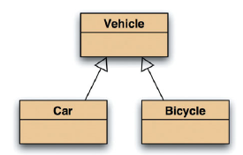
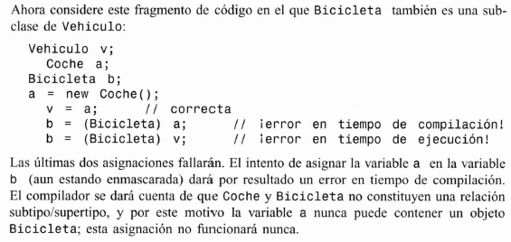
8.7.5 Casting (Enmascaramiento de tipos)

Slide 27
casting
Se especifica indicando el tipo de objeto entre paréntesis
El objeto no cambia en nada
Simplemente se permite usar la referencia adecuadamente
En tiempo de ejecución se comprueba que el objeto es realmente de ese tipo
ClassCastException si no lo es
En Java esto se puede comprobar
if (v instanceof A ) // si el objeto v pertenece a la clase A o una de sus subclases
Para el ejemplo anterior:
if (v instanceof Car )
c = (Car)v;
debe usarse con moderación

Slide 28
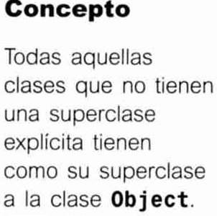
8.8 La clase “Object”
Todas las clases tienen una superclase de nombre java.lang.Object
Que todos los objetos tengan una super clase en común tiene dos objetos:
Poder declarar variables polimórficas de tipo “Object”, que puedan contener cualquier objeto
Definir algunos métodos que están automáticamente disponibles para cada objeto disponible

Slide 29
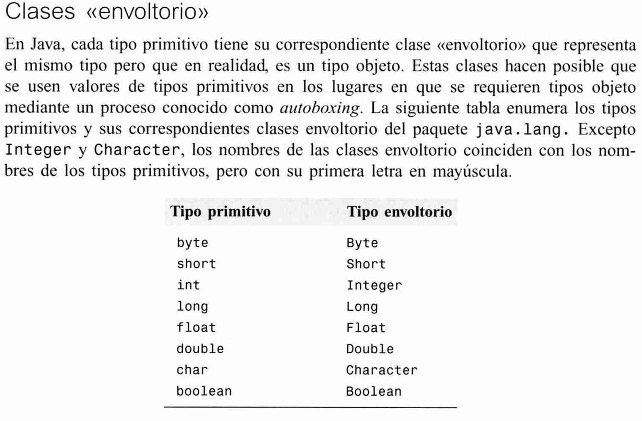
8.9 Autoboxing y clase envoltorio

Slide 30
